Slide 1
Face IT voor jongeren: online programma voor jongeren met een zichtbare aandoening
drs. Marije van Dalen
Promovenda/psycholoog-onderzoeker
Afdeling kinder- en jeugdpsychiatrie/psychologie
Erasmus MC – Sophia Kinderziekenhuis
face.it.voor.jongeren@erasmusmc.nl

Slide 2
Psychosociale uitkomsten bij alopecia
Zichtbare aandoeningen
Psychosociale uitkomsten bij zichtbare aandoeningen
Face IT voor jongeren
Onderzoek naar Face IT voor jongeren

Slide 3

Volwassenen met alopecia
Coping (Huang et al., 2013)
Geen verschil met controlegroep
Meer stress bij vrouwen
Vaker psychische klachten (Matzer et al., 2011; Tucker, 2009)
25% ervaart angst of depressie
36% toegenomen angstklachten

Slide 4
Volwassenen met alopecia
Overige bevindingen (Tucker, 2009; Yoon et al., 2009):
Moeite met interpersoonlijke relaties
Lagere kwaliteit van leven
Littekenvorming vs. Geen littekenvorming
Meer angst en depressie
Lagere kwaliteit van leven
Beperkingen
Resultaten op groepsniveau: geen uitspraak over individu mogelijk
Onderzoek is een momentopname

Slide 5

Kinderen/jongeren met alopecia
Kinderen verwezen naar een psychiatrische kliniek (Ghanizadeh et al., 2018)
71% ontvangt psychiatrische diagnose
50% depressie
35.7% dwangstoornis

Slide 6
Jongeren met alopecia
Vergeleken met broers/zussen en kinderen met epilepsie (Díaz-Atienza & Gurpegui, 2011)
Geen verschil in depressieve klachten
Geen verschil in angstklachten
Vergeleken met controlegroep (Bilgiç et al., 2014)
Kinderen: meer angstklachten, meer depressieve klachten, lagere kwaliteit van leven.
Jongeren: meer angstklachten, minder kwaliteit van leven.
Geen verschil in depressieve klachten

Slide 7

Zichtbare aandoening
Oorzaken:
Huidaandoening
hemangioom, eczeem
Aangeboren aandoening
schisis
Trauma
brandwonden, littekens
Ziekte
meningitis
Medische behandeling
operatie, chemotherapie

Slide 8
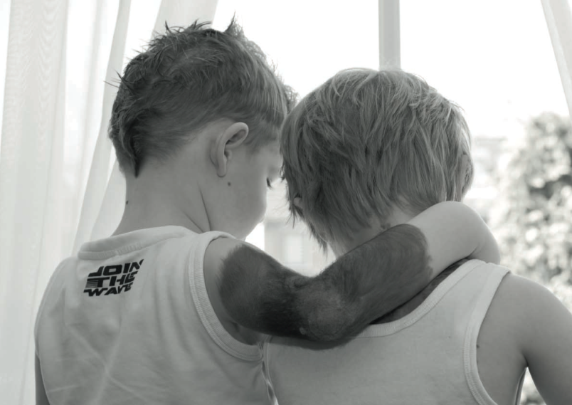
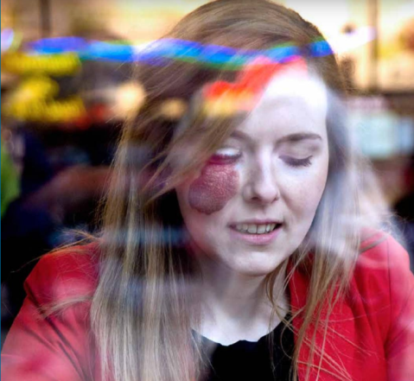
Zichtbare aandoening
1 op 44 zichtbare aandoening in gezicht/lichaam
1 op 111 zichtbare aandoening alleen gezicht
Perceptie belangrijk

Slide 9
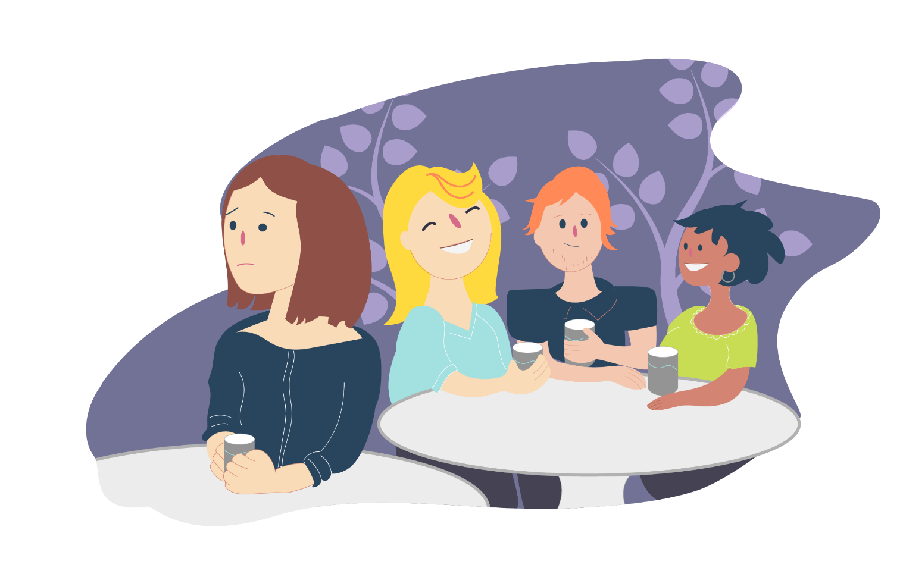
Achtergrond: sociaal
Lastige sociale situaties
Stigmatisering
Eenzaamheid

Slide 10
Psychosociale uitkomsten
De mate van zichtbaarheid van de aandoening is niet gerelateerd aan ervaren mate van stress (Moss, 2005; Rumsey & Harcourt, 2007).
Subjectieve zichtbaarheid wel.
Belangrijk deel ervaart negatieve psychosociale uitkomsten (Rumsey & Harcourt, 2007; Thompson & Kent, 2001):
Verhoogd zelfbewustzijn
Neuroticisme
Internaliserende symptomen: angst en depressie
Moeite met sociaal functioneren

Slide 11

Beschikbare programma’s
Weinig tot geen bewijs (Jenkinson, Williamson, Byron-Daniel & Moss, 2015)
Tekortkomingen in
onderzoeksmethoden
Bewijs voor sociale vaardigheidstraining
en cognitieve gedragstherapie (Bessell & Moss, 2007)

Slide 12
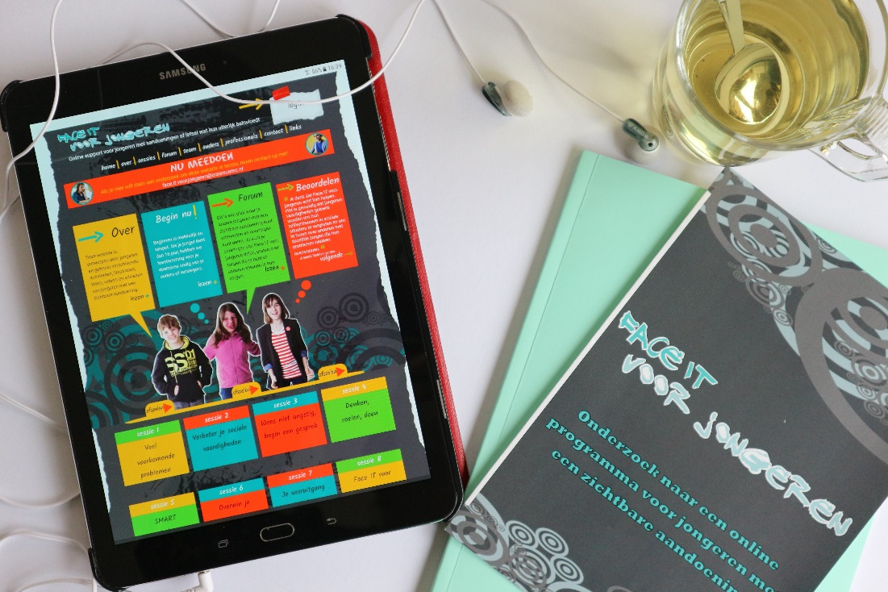
Face IT voor jongeren
Young People (YP) Face IT:
ontwikkeld in Engeland,
Centre for Appearance
Research.
Ontwikkeld met jongeren
Versie voor volwassenen
vermindert angst en
depressieve klachten

Slide 13
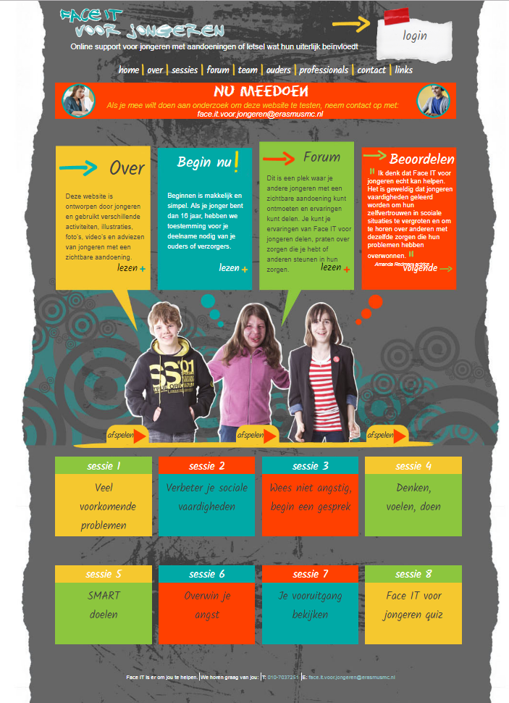

Slide 14
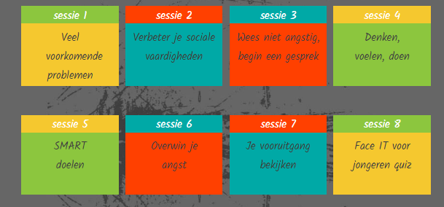
Inhoud van programma
Zeven wekelijkse sessies, 1 opfrissessie
Tekst, plaatjes, video’s, taken en huiswerkopdrachten
Sociale vaardigheidstraining/Cognitieve gedragstherapie

Slide 15
Het onderzoek
november 2017 – augustus 2018
september 2018 – juli 2019
juli 2019 – november 2020
Vertalen programma
Testen van draagvlak bij jongeren
Testen van effectiviteit
1.
2.
3.
Beoordelen vertaling
6 jongeren en 6 ouders
Beoordelen van acceptatie en haalbaarheid
15 jongeren
Effect op lichaamsbeleving
Effect op sociale angst
200 jongeren

Slide 16
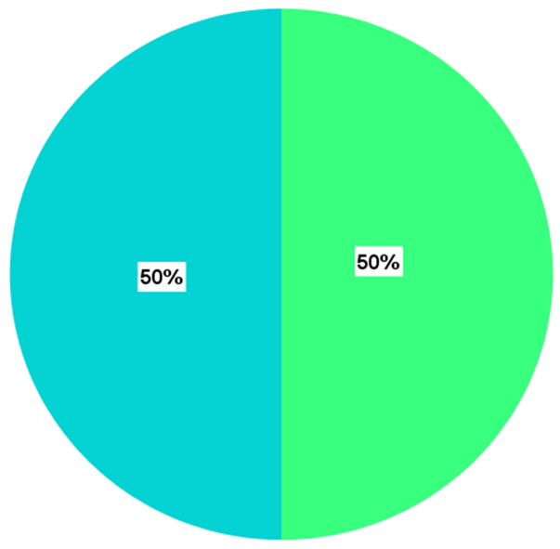
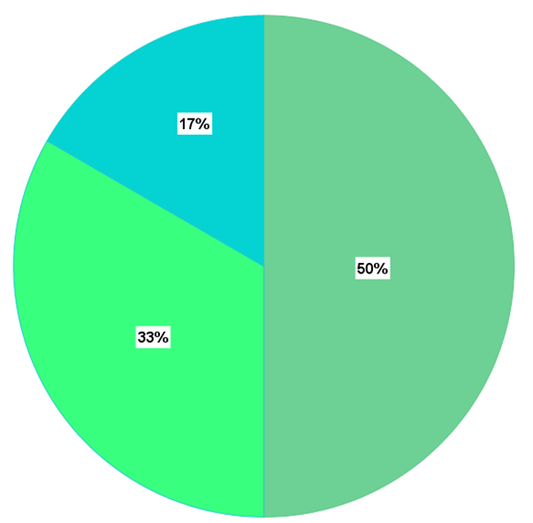
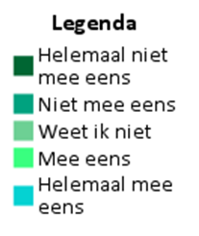
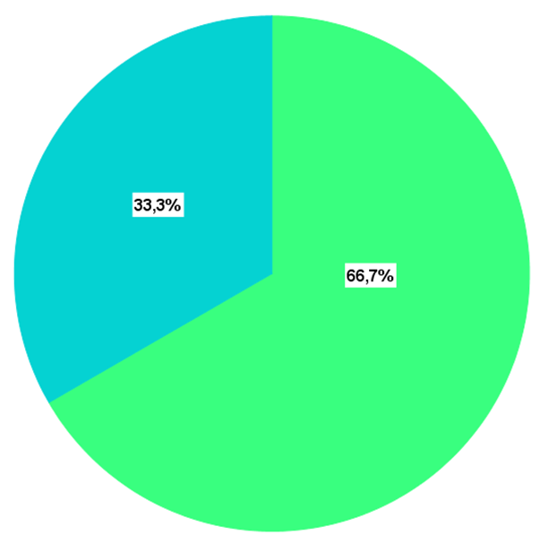
Waardering Face IT voor Jongeren
Ik vind Face IT voor jongeren interessant
Ik vind dat Face IT voor jongeren mij geholpen heeft
Ik vind dat Face IT voor jongeren goede leermethoden had
Ik vind dat Face IT voor jongeren
goed gepresenteerd was

Slide 17
Waardering Face IT voor Jongeren
Hoe leuk vond je het om mee te doen aan het programma?
Resultaat: 7,7
Hoe nuttig vond je de steun van Face IT voor jongeren?
Resultaat: 7,2
Heb je voorkeur voor face-to-face zorg of Face IT voor jongeren?
Face-to-face zorg: 1
Face IT voor jongeren: 6

Slide 18
Het onderzoek – Fase 3
Beoordelen van de effectiviteit van Face IT voor jongeren
Sociale angst
Lichaamsbeleving
200 jongeren:
Online vragenlijsten bij week 1, week 13, week 25
Twee groepen: 100 jongeren volgen Face IT voor jongeren
Deelname mogelijk vanaf medio juli

Slide 19
Meedoen?
Week 1: De jongere vult online vragenlijsten in
Gehele onderzoek thuis en online
Vragenlijsten op drie momenten
Helft van jongeren volgt het programma
Screening vragenlijsten door onderzoeksteam
Jongeren met klachten worden in een groep ingeloot
Einde deelname voor jongeren zonder klachten
Controlegroep
Of
Behandelgroep
Week 13: De jongere vult online vragenlijsten in
Week 25: De jongere vult online vragenlijsten in
Jongeren in de controlegroep volgen Face IT voor jongeren (niet verplicht)

Slide 20
Meedoen aan het onderzoek
Wie kan meedoen?
Jongeren tussen 12 en 18 jaar
Met een zichtbare aandoening
Die (lichte) stress ervaren
Wie kunnen niet meedoen?
Jongeren met een verstandelijke beperking, of
Met een visuele beperking, of
Met een diagnose: depressie, psychose, lichaamsdysmorfe stoornis, eetstoornis, of
Jongeren die onder behandeling zijn bij een psycholoog.

Slide 21









face.it.voor.jongeren@erasmusmc.nl 06-30758351 010-7037251 www.faceitvoorjongeren.nl

